Slide 1
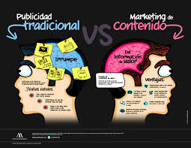
MARKETING Y PUBLICIDAD

Slide 2
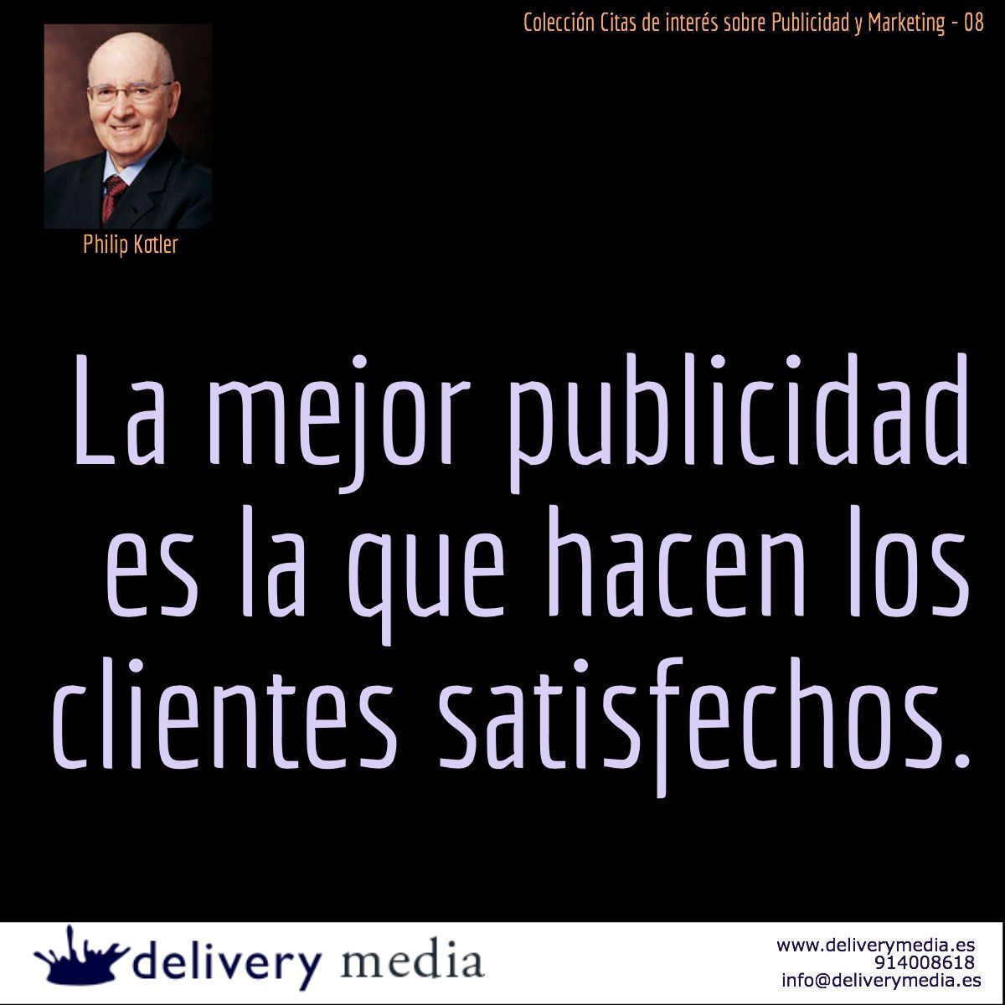
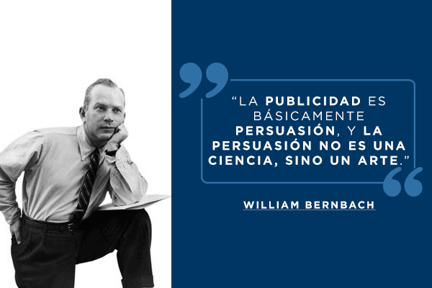
CITAS SOBRE LA PUBLICIDAD

Slide 3
Proponemos definiciones positivas y negativas de la publicidad
La publicidad
Es una forma de...
Es el arte de...
Es algo/lo que...
Es una cosa que ...

Slide 5
Publicidad de la Junta de Andalucía: "Denuncia. Vive. Marca el 016". Con esta campaña la Junta de Andalucía pretendía concienciar acerca de la violencia de género. Lo que se cuestiona de esta publicidad – a parte de la fotografía de banco de imágenes- es su objetivo. El mensaje no está claro y se trata de un error de percepción, la mayoría de votos a esta publicidad provienen de que no se ataca al problema del machismo y no se menciona a los agresores, nombrándose únicamente el sufrimiento de la mujer y un número de denuncia.

Slide 7
100% MADRE: Las grandes empresas pocas veces se libran de entrar en estas listas. En este caso, ‘El Corte Inglés’ se merece entrar en la final al ‘Peor anuncio de 2019’ por su anuncio ‘100% MADRE’.
"97% entregada. 3% egoísmo. 0% quejas. 100% madre" reza la campaña publicitaria de los grandes almacenes. Este cartel fue lanzado con motivo del día de la madre, y Facua lo cataloga de “100% casposo y retrógrado”.

Slide 9
Liberbank: a fin de promocionar un préstamo, ellas estrenan cocina y ellos coche. Uno de los más típicos tópicos machistas llevado a publicidad. Parece que las mujeres solo piden dinero para electrodomésticos nuevos y que no salen de la cocina. Y que ellos sólo saben cambiar de coche.

Slide 11
https://youtu.be/grTQHDlcI2w

Slide 12
PUBLICIDAD EMOCIONAL EN LA PANDEMIA
https://youtu.be/VaMQe0RO5PM IKEA
https://youtu.be/fBXWTXHmWnkBankinter
https://youtu.be/ANHJzXCY55Y Vodafone
https://youtu.be/XG9OC0DjpuA Securitas Direct
https://youtu.be/C1ixBnm57r4 Renfe
https://youtu.be/y4ZvNL6egBs Carrefur
https://youtu.be/gqPMV_V1Ru8?t=21 Campofrío

